Slide 1

ГОСУДАРСТВЕННЫЙ СПЕЦИАЛИЗИРОВАННЫЙ
РОССИЙСКИЙ ЭКСПОРТНО-ИМПОРТНЫЙ БАНК
^{(АО «РОСЭКСИМБАНК»)}
Финансовая и гарантийная поддержка российского несырьевого экспорта
^{Москва 2015}

Slide 2

БАНК ДЛЯ ЭКСПОРТЕРОВ
01
    Основная цель деятельности АО РОСЭКСИМБАНК: предоставление финансовой и гарантийной поддержки российским экспортерам для обеспечения максимального охвата потребностей экспортеров в финансировании экспортных операций и поддержке их экспортной деятельности.
    Государственный специализированный Российский экспортно–импортный банк (акционерное общество) (АО РОСЭКСИМБАНК) создан в 1994 году в соответствии с Постановлениями Правительства Российской Федерации № 633 от 07.07.1993 «Об образовании Российского экспортно-импортного банка» и № 16 от 11.01.1994 «О Российском экспортно-импортном банке»
    В соответствии с поручением Президента Российской Федерации от 24 июня 2014 г. № Пр-1491 в 2014 г. на базе АО «ЭКСАР» и АО РОСЭКСИМБАНК сформирован Центр кредитно-страховой поддержки экспорта.
    Лицензия Центрального Банка Российской Федерации от 18 апреля 1994 года № 2790–г
    Основной акционер Банка – АО «ЭКСАР»
    АО РОСЭКСИМБАНК является участником государственной системы поддержки экспорта в Российской Федерации, в том числе выполняет функции агента Правительства Российской Федерации по вопросам обеспечения государственной поддержки экспорта промышленной продукции

Slide 3
НАШИ ПОДХОДЫ
02
    Банк совместно с АО «ЭКСАР» предлагает линейку комбинированных финансовых продуктов, адаптируемых под нужды клиентов в условиях сложной мировой конъюнктуры
    Банк ориентируется на создание и поддержание долгосрочных партнерских отношений
    Банк унифицирует подходы к рассмотрению заявок и внедряет лучшие практики по кредитной работе
    Банк имеет широкую географию работы в рамках реализации основных направлений своей деятельности: в том числе СНГ, АТР, БРИКС, страны Латинской Америки

Slide 4
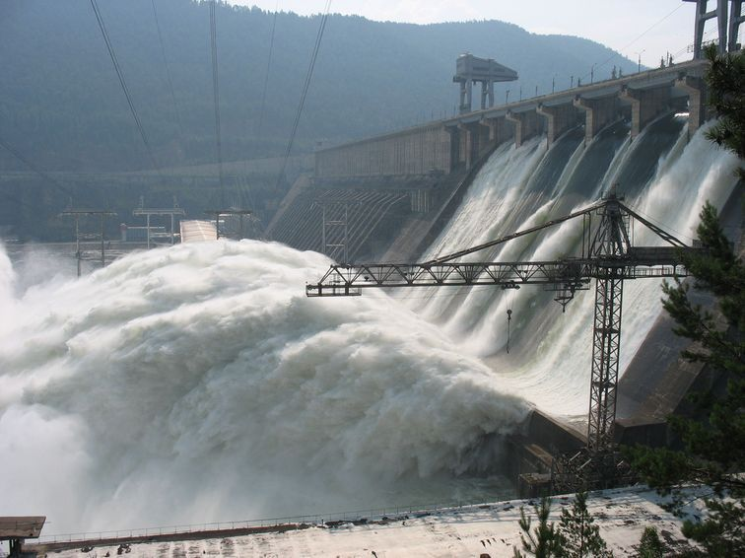
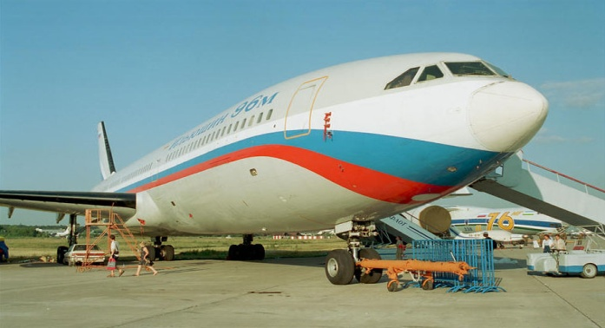
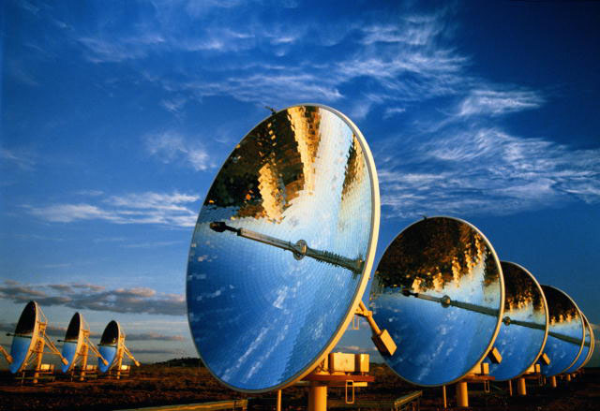
НАШИ ПРОЕКТЫ
03
    За 20 лет работы на рынке мы получили серьезный опыт в различных секторах. Мы по-настоящему понимаем что нужно экспортерам.
    Поставка комплекса оборудования для ГЭС «Тоачи-Пилатон» в Республике Эквадор . Сумма проекта - $ 500 млн
    Поставка пассажирских самолетов «Ан-158» на Кубу. Сумма проекта - $ 560 млн
    Строительство национальной спутниковой связи и вещания системы (ANGOSAT) в Анголе. Сумма проекта - $ 430 млн

Slide 5
НАШИ ПРОДУКТЫ
04
    Базовая линейка кредитных продуктов предусматривает финансирование экспортных проектов на всех стадиях экспортного цикла и сформирована по трем основным направлениям:
    Кредит экспортеру (предэкспортное финансирование): группа кредитных продуктов, которые предусматривают финансирование расходов экспортера по отдельным экспортным контрактам или в рамках осуществления регулярной экспортной деятельности
    Кредит экспортеру (постэкспортное финансирование): группа кредитных продуктов, которые предусматривают финансирование дебиторской задолженности экспортера в рамках коммерческого кредита (отсрочки платежа) по экспортному контракту или по регулярным экспортным поставкам
    Кредит иностранному покупателю: группа кредитных продуктов, которые предусматривают финансирование иностранного покупателя или банка иностранного покупателя, в том числе, с использованием подтвержденного аккредитива, выпущенного банком иностранного покупателя, для целей осуществления оплаты по экспортному контракту

Slide 6


ГРУППА ПРОДУКТОВ: КРЕДИТ ЭКСПОРТЕРУ
(предэкспортное финансирование)
05
Финансирование расходов по экспортному контракту
2.3. Предоставление страхового покрытия
2.2. Залог прав
на получение экспортной выручки
2.1. Предоставление кредита
5. Погашение кредита
1. Заключение экспортного контракта
ИМПОРТЕР
3. Производство и поставка товаров (работ, услуг)
ЭКСПОРТЕР (РФ)
4. Оплата по контракту

Slide 7
ГРУППА ПРОДУКТОВ: КРЕДИТ ЭКСПОРТЕРУ
(предэкспортное финансирование)
06
Финансирование текущих расходов по экспортным поставкам
2.3. Предоставление страхового покрытия
2.2. Залог прав
на получение экспортной выручки
2.1. Предоставление кредита
5. Погашение кредита
ИМПОРТЕР
1. Заключение экспортного контракта
ИМПОРТЕР
3. Производство и поставка товаров (работ, услуг)
ЭКСПОРТЕР (РФ)
4. Оплата по контракту
ИМПОРТЕР

Slide 8
ГРУППА ПРОДУКТОВ: КРЕДИТ ЭКСПОРТЕРУ
(постэкспортное финансирование)
07
3.1. Предоставление страхового покрытия
Финансирование коммерческого кредита экспортера
Выгодоприобретатель
по Договору страхования
2.2. Залог прав
на получение экспортной выручки
2.1. Предоставление кредита
5. Погашение кредита
3.1. Предоставление страхового покрытия
1. Заключение экспортного контракта
ИМПОРТЕР
3. Производство и поставка товаров (работ, услуг)
ЭКСПОРТЕР (РФ)
4. Оплата по контракту

Slide 9
ГРУППА ПРОДУКТОВ: КРЕДИТ ЭКСПОРТЕРУ
(постэкспортное финансирование)
08
Финансирование торгового оборота с иностранными покупателями
2.3. Предоставление страхового покрытия
2.2. Залог прав
на получение экспортной выручки
2.1. Предоставление кредита
5. Погашение кредита
3.1. Предоставление страхового покрытия
ИМПОРТЕР
1. Заключение экспортного контракта
ИМПОРТЕР
3. Производство и поставка товаров (работ, услуг)
ЭКСПОРТЕР (РФ)
4. Оплата по контракту
ИМПОРТЕР

Slide 10
ГРУППА ПРОДУКТОВ:
КРЕДИТ ИНОСТРАННОМУ ПОКУПАТЕЛЮ
09
Прямой кредит иностранному покупателю
3.2. Предоставление
страхового покрытия
4. Оплата по поручению
импортера за счет средств кредита
5. Погашение кредита
3.1. Заключение кредитного соглашения
1. Заключение экспортного контракта
ИМПОРТЕР
ЭКСПОРТЕР (РФ)
2. Поставка товаров (работ, услуг)

Slide 11

ГРУППА ПРОДУКТОВ:
КРЕДИТ ИНОСТРАННОМУ ПОКУПАТЕЛЮ
10
Кредит банку иностранного покупателя
2.2. Предоставление
страхового покрытия
4. Целевой межбанковский кредит
9. Погашение кредита
БАНК ИМПОРТЕРА
2.1. Заключение кредитного соглашения
3. Кредитный
договор
5. Кредит
импортеру
8. Погашение
кредита
1. Заключение экспортного контракта
ЭКСПОРТЕР
7. Оплата по контракту
ИМПОРТЕР
6. Поставка товаров (работ, услуг)

Slide 12
ГРУППА ПРОДУКТОВ:
КРЕДИТ ИНОСТРАННОМУ ПОКУПАТЕЛЮ
11
Финансирование через подтвержденный аккредитив
4.2. Предоставление страхового покрытия
3. Открытие аккредитива
БАНК ИМПОРТЕРА
8. Документы по аккредитиву
10. Погашение задолженности по аккредитиву
2. Заявление на
открытие аккредитива
4.1. Авизование и подтверждение аккредитива
6. Отгрузочные документы
по аккредитиву
9. Погашение задолженности
7. Платежи по аккредитиву
1. Заключение экспортного контракта
ИМПОРТЕР
ЭКСПОРТЕР РФ
5. Поставка товаров (работ, услуг)

Slide 13
^{WWW.EXIMBANK.RU}
    Центр Международной Торговли
    123610, Москва, Краснопресненская наб., д. 12, подъезд 9
    Телефон: + 7 495 967 07 67

